Slide 1
现代密码学实验
张方国
中山大学数据科学与计算机学院
isszhfg@mail.sysu.edu.cn

Slide 2
内容
古典密码 2
有限域运算 3
AES实现 2
SHA-256 2
RSA实现 2
DLP计算 2-3
DSA签名方案 2-3
伪随机数产生器 1

Slide 3
作业提交
邮箱： 15072696317@163.com
请将代码和实验报告打包提交
邮件和附件命名为学号_姓名_实验名称
例：12345678_张三_实验1古典密码
DDL: 隔周的实验课上课之前
晚交或者不交该次实验计分为零

Slide 4
SHA256实现
常量初始化
信息预处理
逻辑运算

Slide 5
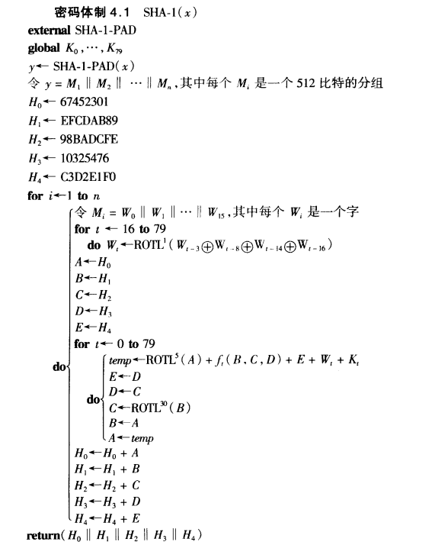

Slide 6
SHA256实现
https://blog.csdn.net/u011583927/article/details/80905740/
https://zhuanlan.zhihu.com/p/94619052

Slide 7
实验要求
1.给出“fr356cqEm7SOqBtvOOOx%MkR&ETUJvuE6AcYNaLSKSLlt6Y4my8I2pLDk#FEkBMopG5XtoTB6pl4kmU6DvsWDT2In5K#wPHW”+ “学号”的SHA256的结果
2.自己给出一个不小于2kb的文本文件，在文件末尾拼接上自身学号后进行hash,输出256比特的SHA256哈希值。作业中要附上进行hash的文本文件并命名为”test.msg”

